Slide 1
Le Programme de gestion de l'environnement et des terres de réserve (PGETR) 101
Janvier 2025

Slide 2
Qu’est-ce que le PGETR?
Le Programme de gestion de l'environnement et des terres de réserve (PGETR) est un programme de renforcement des capacités de gestion des terres de SAC créé en 2005. Il fournit des fonds aux Premières Nations pour renforcer leurs capacités et adresser les coûts de la gestion des terres, des ressources naturelles et de l'environnement sur les terres de réserve en vertu de la Loi sur les Indiens.
Dans le cadre du PGETR, une Première Nation forme un gestionnaire des terres par le biais du Programme d'attestation professionnelle en gestion des terres (APGT). Ce programme aide les gestionnaires des terres des Premières Nations à acquérir les compétences et les connaissances nécessaires pour exercer des fonctions de gestion des terres très techniques.
Les Premières Nations qui participent au PGETR assument des responsabilités accrues en matière de gestion des terres, avec le soutien de SAC, ce qui peut les préparer vers des responsabilités encore plus grandes et le transfert de la prestation de services, comme l’Accord-cadre relatif à la Gestion des terres de Premières Nations.

Slide 3
Niveaux de responsabilité pour le PGETR
Le programme est structuré en trois niveaux progressifs de responsabilités qui renforcent les capacités au fur et à mesure que les communautés assument une plus grande responsabilité dans la gestion des activités des terres :
Niveau 1 : Formation et perfectionnement (80% des fonds)
Niveau 2 : Niveau opérationnel (100% des fonds)
Une fois le gestionnaire des terres certifié, les Premières Nations passent au niveau opérationnel. Elles assument désormais la responsabilité principale de la gestion des terres dans la réserve. Le rôle des bureaux régionaux de SAC passe à un rôle de soutien, d'audit et d'approbation des activités de gestion des terres.
Niveau 3 : Délégation des pouvoirs(100% +15% des fonds)
Ce niveau est actuellement fermé aux nouvelles Premières Nations, mais il a été créé pour fournir un mécanisme permettant d'obtenir des pouvoirs délégués en vertu des articles 53 et 60 de la Loi sur les Indiens.
Les Premières Nations ayant reçu une délégation de pouvoir réalisent toutes les activités opérationnelles du PGETR, en plus d'approuver les transactions foncières au nom du ministre de SAC.
Au niveau opérationnel, les Premières Nations assument toutes les responsabilités liées à la gestion des transactions foncières jusqu'à l'approbation ministérielle, qui reste du ressort de SAC.
Les Premières Nations développent leurs capacités de gestion des terres en participant à la formation du PGETR; les bureaux régionaux de SAC continuent de fournir les services de gestion des terres.

Slide 4
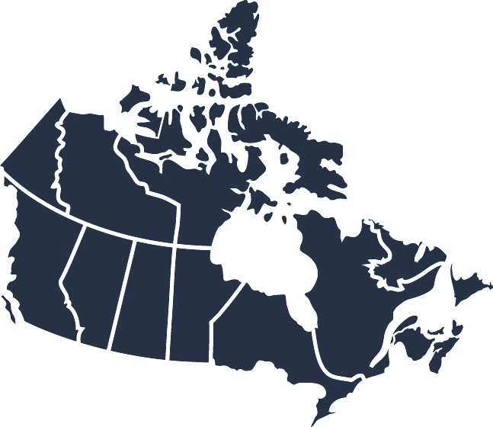
Premières Nations participantes
Distribution des 148 participants du PGETR*
Premières Nations recevant de la formation et du
perfectionnement (35 au total)
Premières Nations au niveau opérationnel (105 au total)
Premières Nations possédant une délégation des pouvoirs
(8 au total)
1/0/0
7/32/3
8/25/1
NWT
4/20/2
2/8/1
4/9/1
2/7/0
7/4/0
BC
AB
SK
MB
ON
QC
ATL
*Mise à jour en janvier 2025

Slide 5
Procédure d’admission au PGETR
La Première Nation fait part à Services aux autochtones Canada (SAC) qu’elle souhaite adherer au PGETR
SAC examine la demande de la Première Nation en fonction des lignes directrices du programme et des fonds disponibles
Une fois l'approbation obtenue, la Première Nation soumet une résolution du conseil de bande pour participer au programme
Formation et perfectionnement : Formation d’un gestionnaire des terres dans le cadre du programme d’Attestation professionnelle en gestion des terres (APGT)
La Première Nation est pleinement opérationnelle une fois qu'un gestionnaire des terres a été certifié par l’Association nationale des gestionnaires des terres autochtones (ANGTA)
1
2
3
4
5

Slide 6
PGETR – Formation et soutien des capacités
Les Premières Nations participant au PGETR reçoivent des fonds pour former un gestionnaire des terres pour leur communauté dans le cadre du Programme d'attestation professionnelle en gestion des terres (APGT) et reçoivent un financement supplémentaire pour compenser les coûts de fonctionnement d'un bureau foncier.
La gestion de l’AGPT a été transférée à l’ANGTA, qui fournit un soutien en matière de développement professionnel et d'expertise technique dans le domaine de la gestion des terres pour les Premières Nations. Les étudiants doivent suivre les deux niveaux de l’AGPT pour obtenir la certification :
Pour les gestionnaires des terres possédant déjà une expérience significative, l’ANGTA propose une évaluation des acquis afin de reconnaître les connaissances et l'expertise existantes.
Niveau 1 | Niveau 2
Formation post-secondaire sur les principes fondamentaux de la gestion des terres et les concepts connexes, dispensée par des universités partenaires. | Formation technique sur des activités précises de gestion des terres offerte par l’ANGTA dans divers lieux.
Disponible auprès de l’Université Algoma (en Ontario), l’Université de la Saskatchewan, l’Université de Vancouver Island et l’Université du Québec en Abitibi-Témiscamingue. | Se concentre sur les rôles et responsabilités spécifiques d'un gestionnaire des terres d'une Première Nation opérant dans le cadre de la Loi sur les Indiens.
Un gestionnaire foncier peut sélectionner l'université de son choix.

Slide 7
La formation soutient les fonctions clés du PGETR
Une fois qu'un gestionnaire des terres est certifié par l’APGT, il gère les activités du bureau des terres d'une Première Nation et soutient et renforce les capacités dans des domaines tels que:
la planification de l'utilisation des terres communautaires
la gestion des terres de réserve et des ressources naturelles
l'établissement de baux, l'attribution de permis et d'autres instruments fonciers
la gestion de l'environnement
le respect des cadres politiques et législatifs

Slide 8
Budget de 2023
Le budget de 2023 a investi 30 millions de dollars sur cinq ans, à partir de 2023-2024, pour améliorer et rendre plus accessible le PGETR. Ces fonds aideront les Premières Nations à développer leur capacité à exercer une responsabilité accrue sur leurs terres, leurs ressources et leur environnement.
Le renforcement des capacités de gestion des terres des Premières Nations par le biais du PGETR soutient les activités préalables de gestion des terres (par exemple, les enquêtes, les évaluations foncières) nécessaires pour faire progresser de futures opportunités économiques.
Les fonds annoncés soutiennent les efforts critiques d'amélioration du programme qui ont été identifiés lors d'une session d'engagement national des Premières Nations en 2017 et d'une évaluation interne des sous-programmes de gestion des terres en 2023.
Les investissements du budget de 2023 permettent :
l'introduction d'un niveau de financement de base pour les participants au PGETR (70 000 $ au niveau opérationnel)
L’ajout de 25 à 44 nouvelles Premières Nations au PGETR

Slide 9
Questions ?
Des informations supplémentaires sur le PGETR sont disponibles sur le site web de SAC: Programme de gestion de l’environnement et des terres de réserve
Toutes questions peuvent être soumises au : rlemp@sac-isc.gc.ca

